Slide 1
Итальянская модель экономики
Исторические предпосылки и особенности социально-экономического формирования

Slide 2

Исторический контекст
Италия — одна из крупнейших экономик Европы, но её социально-экономическая модель формировалась в особых исторических условиях: под влиянием географической неоднородности и длительного сосуществования традиционных и современных форм хозяйствования.

Slide 3

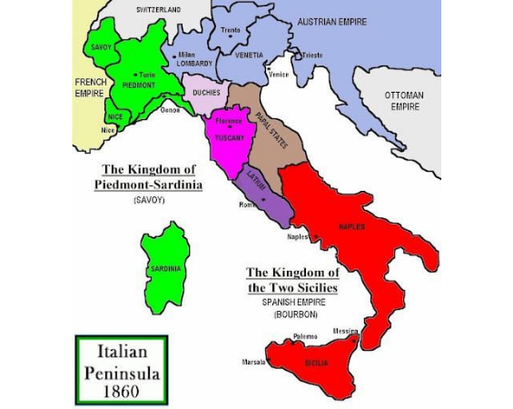
До объединения: разделенная страна
■
До 1861 года Апеннинский полуостров состоял из множества независимых княжеств, королевств и республик.
■
Развитие территорий шло крайне неравномерно на протяжении веков.
■
Север постепенно становился более промышленным и активным торговым центром, интегрированным в европейские связи.
■
Юг сохранял глубоко аграрный характер и патриархальный уклад жизни.
■
Эти исторические различия заложили основу будущих структурных проблем единого государства.

Slide 4
Позднее национальное объединение
Догоняющая модернизация
1861
Италия возникла как единое государство значительно позже многих западноевропейских стран. Это означало, что страна вступила в индустриальную эпоху с опозданием.
В результате итальянская экономика была вынуждена форсировать развитие, чтобы сократить отставание и догнать более развитые экономики того времени — прежде всего Великобританию, Францию и Германию.
Год образования единой Италии

Slide 5

Формирование «Южного вопроса»
Промышленный Север
Аграрный Юг (Меццоджорно)
Северные регионы обладали более выгодным географическим положением по отношению к остальной Европе. Здесь исторически была развита торговля, активно строилась инфраструктура и шло становление промышленности, что обеспечивало более высокий уровень жизни.
Южные районы оставались экономически менее развитыми. Преобладание экстенсивного сельского хозяйства, низкая производительность труда, слабое развитие инфраструктуры и хронически высокий уровень безработицы стали причиной устойчивого отставания.

Slide 6








Особая хозяйственная культура
Традиции
Семья
Локальность
Огромное влияние на развитие капитализма в Италии оказали католические традиции, формируя особое отношение к труду, социальной ответственности и взаимопомощи внутри общин.
Глубокие семейные ценности стали фундаментом экономической структуры. Именно семья выступает главной экономической ячейкой, обеспечивая доверие и преемственность в бизнесе.
Высокая роль локальных сообществ (кампанилизм) и сохранение ремесленных традиций привели к созданию уникальной системы территориально привязанных производств.

Slide 7




Этапы экономической трансформации (XX век)
1950-60-е
1970-80-е
«Итальянское экономическое чудо». Период бурного и беспрецедентного роста ВВП и промышленности.
Становление феномена итальянских промышленных округов как ответа на кризис крупной индустрии.
1945+
Тяжелое послевоенное положение, необходимость полномасштабного восстановления разрушенной экономики и инфраструктуры.
Конец 60-х
Резкий скачок в развитии машиностроения, автомобилестроения (Fiat), химической и текстильной промышленности.

Slide 8


Смешанная экономическая модель
Роль государства
В период быстрого роста государство активно участвовало в экономике: создавались крупные государственные холдинги (например, IRI, ENI), проводилась плановая индустриализация Юга и развивалась базовая инфраструктура.
Однако Италия не пошла по пути полного огосударствления. Сформировалась смешанная модель, где государственный контроль над стратегическими отраслями гармонично сочетался с мощным, независимым частным предпринимательством.

Slide 9



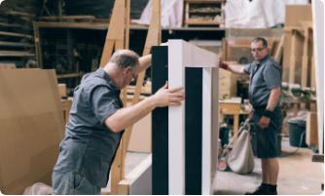
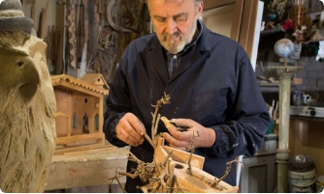
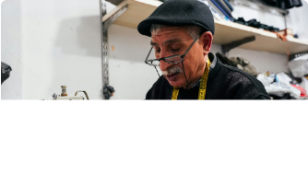
Основа экономики: Малый и средний бизнес
Семейный бизнес
Гибкость и адаптивность
Промышленные округа
Микро- и малые предприятия, часто передающиеся из поколения в поколение, формируют основу занятости и производства, особенно в северных и центральных регионах страны.
Такие фирмы отличаются высокой гибкостью, способностью мгновенно перестраиваться под изменения спроса и высочайшим уровнем узкой специализации.
Уникальное явление, когда сотни мелких фирм в одном регионе специализируются на разных этапах создания одного продукта (обувь, мебель, текстиль), совместно достигая эффекта масштаба.

Slide 10




4 столпа итальянской модели
Государственное регулирование Сочетание свободной рыночной экономики с заметным вмешательством государства через бюджетную политику и поддержку важных секторов.
Доминирование МСБ В отличие от стран англосаксонского капитализма, итальянская экономика опирается не на транснациональные корпорации, а на сеть семейных компаний и ремесленных мастерских.
Региональная неоднородность (Дуализм) Резкий, сохраняющийся десятилетиями контраст между богатым, промышленным Севером и отстающим, аграрным Югом.
Социальная защита Принадлежность к европейской социальной модели с высоким вниманием к пенсионному обеспечению, здравоохранению и трудовым правам работников.

Slide 11
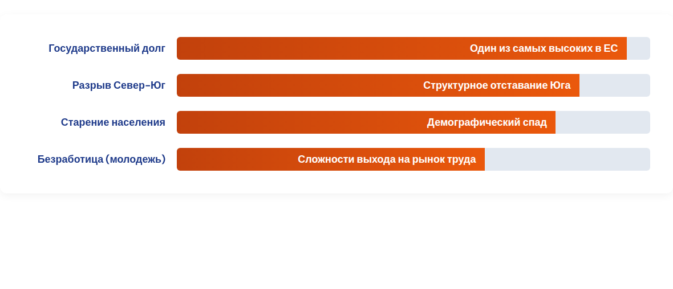
Современные вызовы и проблемы

Slide 12

Сильные стороны и преимущества
Несмотря на структурные вызовы, Италия сохраняет статус одной из ведущих промышленных держав мира.
Сила итальянской модели кроется в гибкости малого бизнеса и непревзойденном качестве производимой продукции.
Италия занимает сильные экспортные позиции и является мировым лидером в секторах, определяющих понятие «Made in Italy»: высокая мода, премиальный дизайн, пищевая промышленность, а также высокоточное машиностроение и робототехника.

Slide 13
Заключение
Италия — это пример страны, где социально-экономическая модель сложилась на основе исторических традиций. Её можно назвать смешанной, социально ориентированной и тесно связанной с уникальными историческими особенностями развития.
"
"
ВЫВОД ДОКЛАДА

Slide 14
Grazie!
Спасибо за внимание. Готов ответить на ваши вопросы.

